Slide 1
TEMOIGNAGE N°2
Égalité, mixité et ambition, une action spécifiée par niveau
Collège Langevin-Wallon –BLAINVILLE SUR ORNE
Mesdames DEBLED, infirmière scolaire, LASSUS, professeure- documentaliste, LEGALLAIS , professeure de SVT
Académie de Normandie
Notes:
Formation :
Gestes professionnels et égalité réelle filles/garçons
Jeux sérieux égalité fille-garçon
Formes de violences et égalité filles/garçons
Faire vivre une égalité réelle filles-garçons par le jeu et la mise en activité

Slide 2

Bien vivre ensemble
Respect & égalité filles / garçons au collège
Collège Langevin Wallon
14550 Blainville-sur-Orne
Sylvie Debled / Patricia Lassus / Stéphanie Legallais / Florence Rouzière-Auvray
Infirmière scolaire / prof. documentaliste / professeure S.V.T. / assistante sociale

Slide 3
Le projet
Des actions, un « programme », tout au long de la scolarité des élèves au collège.
La progression verticale de ces actions peut et doit permettre aux élèves d’appréhender leur entourage, leurs relations et leur avenir avec un regard éclairé notamment vis-à-vis de l’égalité pour tous.
Formation du citoyen et du futur adulte.
Nous espérons des impacts à court et long terme.

Slide 4
Constats / Objectifs du collège Langevin Wallon
Constats : (en 2010)
Beaucoup « d’incivilités » à caractère sexuel entre les élèves, de non respect
Manque d’ambition scolaire de beaucoup de filles, mise en péril de la scolarité des garçons de part leur attitude
Fatalité… « c’est la vie !, c’est comme ça ! »
…
Objectifs :
Créer une prise de conscience chez les élèves
Déconstruire leurs représentations (stéréotypes)
Leur apprendre à être libres de leurs choix
Respecter l’autre sexe, l’autre en général
Tolérance et bien être au collège afin de faciliter les apprentissages
…

Slide 5
L’ historique du collège
Enseignement de la DP3 dont seul son programme indiquait « Repérer et analyser la place respective des femmes et des hommes dans les activités professionnelles ». Les premières activités et supports pédagogique ont été élaborés dans ce cadre ( 2 enseignantes dont Nina Charlier, responsable de la commission femmes au SNEP-FSU)
Un programme d’éducation à la sexualité mis en place depuis de nombreuses années de la 6e à la 3e (initialement 5 intervenantes formées au collège), d’où une habitude de programmation d’animations toujours en co-intervention.
Une équipe solidaire.
Une volonté accrue de faire avancer les choses.
L’adhésion et l’investissement par la suite d’une majorité des collègues femmes ET hommes.

Slide 7
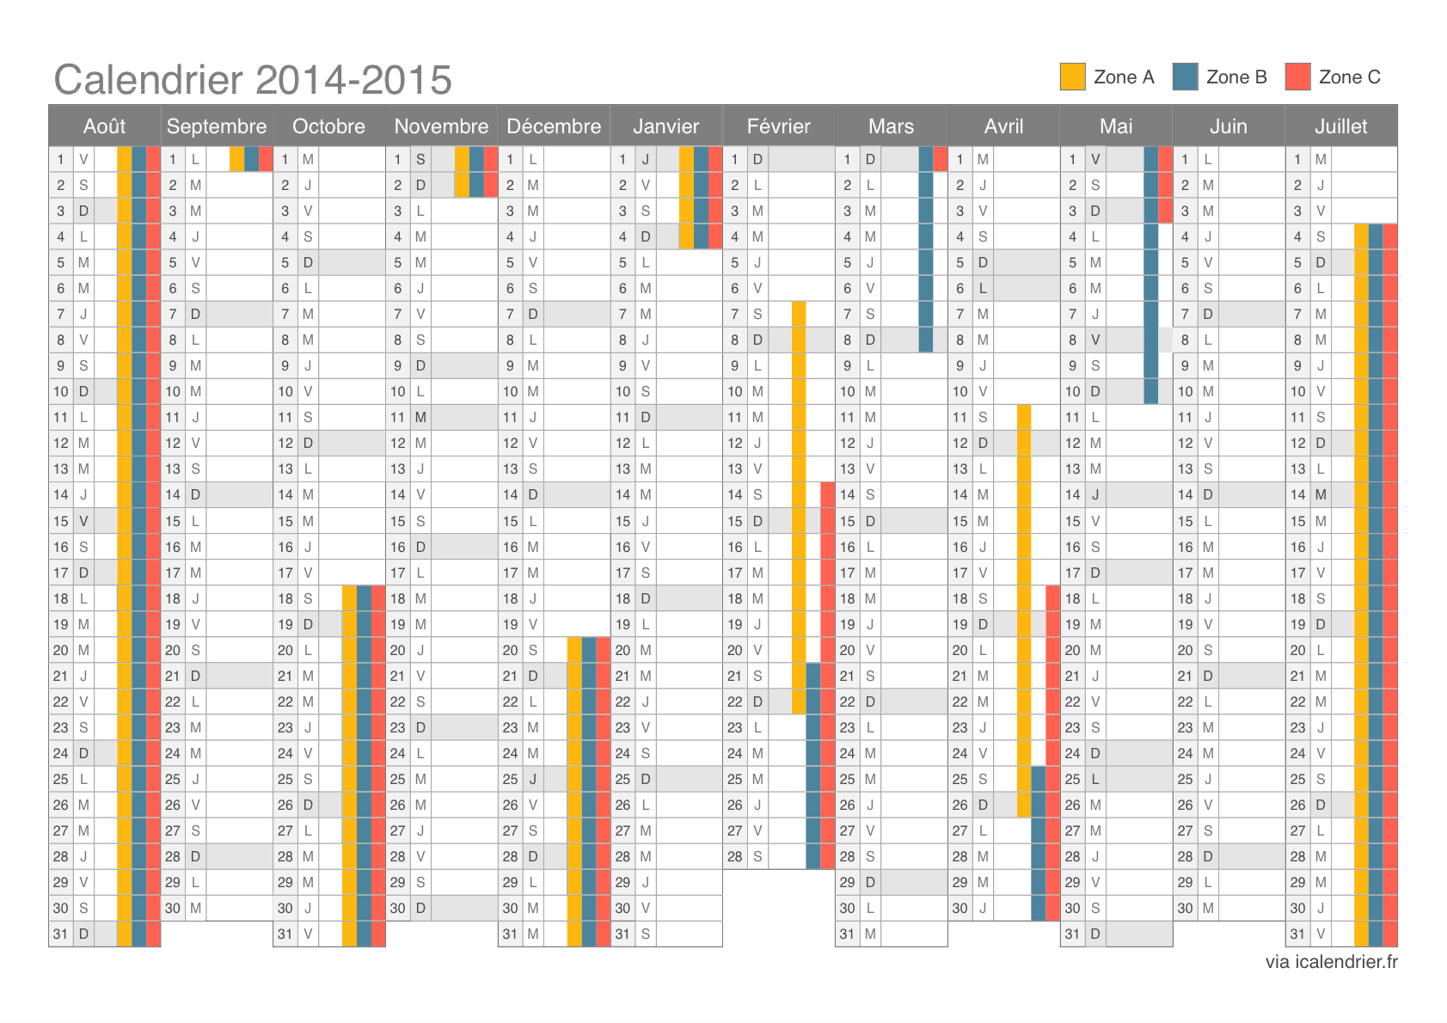




Bien vivre ensemble

Slide 8

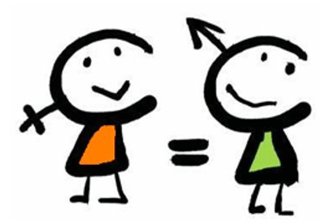


Une construction progressive du projet
Actions élaborées sur 4 ans en fonctions des besoins de chaque niveau.
Action niveau 3e (2011) « ORIENTATION » suite aux constats
établis en DP3 et aux choix d’orientation très genrés
Action niveau 5e (2012) « EGALITE » avec la nécessité de travailler en, amont de l’orientation, les stéréotypes de sexe,
leur influence et l’égalité fille/garçon
Action niveau 4e (2013) « HARCELEMENT » où le besoin de travailler la différence et la tolérance a été constatée afin d’éviter
les situations de harcèlement
Action niveau 6e (2014) « C.P.S. » où nous avons estimé que les élèves dès leur entrée au collège devaient apprendre à se connaître soi et les un-es les autres afin d’établir de bonnes relations

Slide 9
Les intervenant-es / co-interventions
L’équipe sur le projet des 6^{èmes} : Professeures principales + CPE / infirmière / assistante sociale / documentaliste
L’équipe sur le projet des 5ème : Enseignant-es (SVT, Art Pla, EPS, documentaliste…) / CPE / infirmière / assistante sociale + EXTERIEURS
L’équipe sur le projet des 4ème : Quasi toute l’équipe + EXTERIEURS
L’équipe sur le projet des 3ème :
Professeur-es principaux + enseignant-es disponibles (surveillance et/ou co-animation) / CPE / principal adjoint / infirmière / assistante sociale / documentaliste + EXTERIEURS

Slide 10
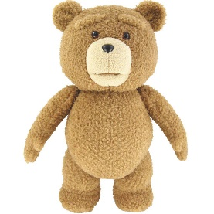
Sensibilisation et adhésion de l’équipe au projet
Avant 2010 : question de l’égalité femme/homme non abordée en formation initiale ⇨ besoin de sensibiliser les collègues
Atelier « Ours » proposé en fin de journée à tous les
collègues (atelier développé au niveau 5e )
 Prise de conscience des stéréotypes qui influences les apprentissages et l’orientation de nos élèves
Questionnement et veille des collègues concernant :
- groupes de travaux mixtes,
- intitulés d’exercices ou textes non stéréotypés,
- place des femmes en sciences et en littérature,
- discours non vecteurs de stéréotypes ….
 Participation aux animations des ateliers

Slide 11
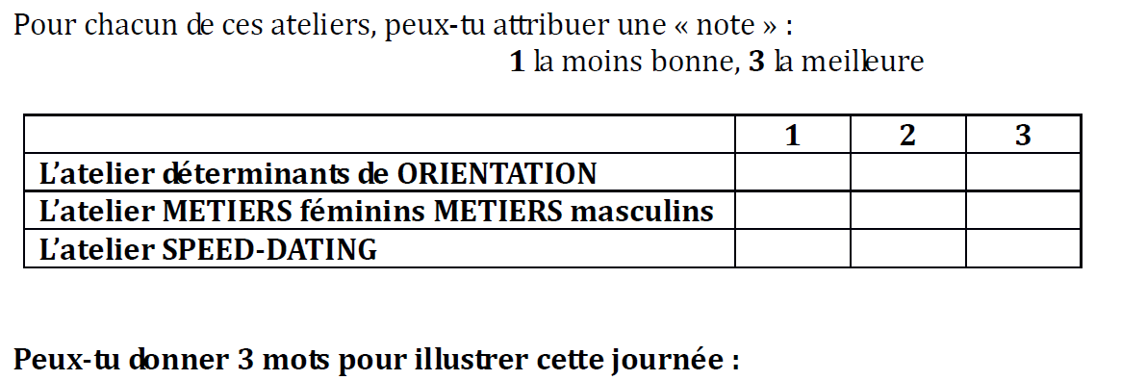
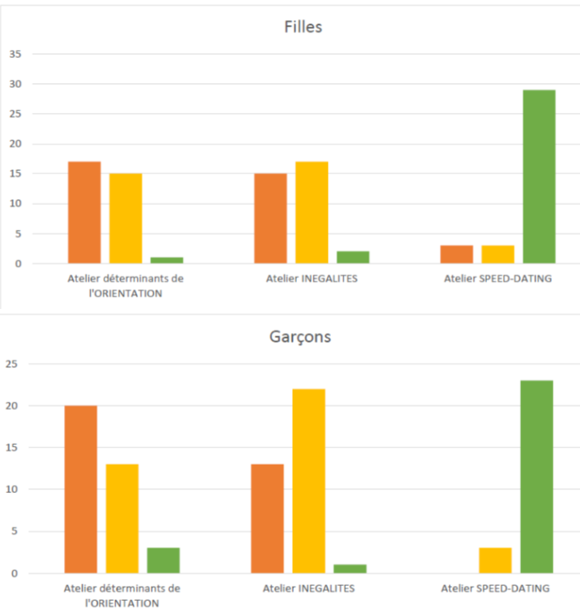
Les évolutions du projet
En fonction des évaluations effectuées à l’issue de chaque action de la part des élèves
En fonction des moyens financiers pour rétribuer les intervenant-es extérieurs et de leurs disponibilités
En fonction des sollicitations des écoles du secteur :
▪ Travail sur l’égalité filles/garçons en CM1/CM2/6e (⇨ modification ponctuelle de l’action 5e)
▪ Travail des CPS en CE2/CM1/CM2 selon les demandes auprès de l’infirmière scolaire du secteur mais le travail est repris malgré tout en 6e

Slide 12
Financements
des intervenant-es extérieur-es et différents outils ou prestations
Fonds CESC
+
Appels à projets rectorat
+
Co-financement MGEN
+
FSE

Slide 13
sylvie.debled@ac-normandie.fr
patricia.lassus@ac-normandie.fr
stephanie.legallais@ac-normandie.fr

